Slide 1
Reunião 05/2018
Pauta:
Aprovação da ATA anterior
Saldo da Conta
Aprovação do Projeto Creche do Carmo - Deliberação
Destinação 2018 – Deliberações Modelos e Valores
Deliberações sobre projetos complementos e projetos de lei
Deliberação do termino das Destinações
Documentos para transparência das subvenções e gastos no portal
Comissão de Renovação e Registro
Conferência Municipal

Slide 2
Reunião 01/2018
Pauta:
- Trabalho Infantil
- Palavra Livre
- FÓRUM INTERCONSELHOS
DATA: 09 DE MAIO DE 2018 (QUARTA-FEIRA) HORÁRIO: 15H30MIN
LOCAL: SECRETARIA MUNICIPAL DE EDUCAÇÃO
ENDEREÇO: AV. VICENTE JERÔNIMO FREIRE, Nº 22 – VILA XAVIER

Slide 3
Ata Aprovada ?
Saldo da Conta
Aprovação do Projeto Creche do Carmo - Deliberação
Projeto da Creche do Carmo já foi analisado e entregue,
aprovam o projeto em plenária ?

Slide 4
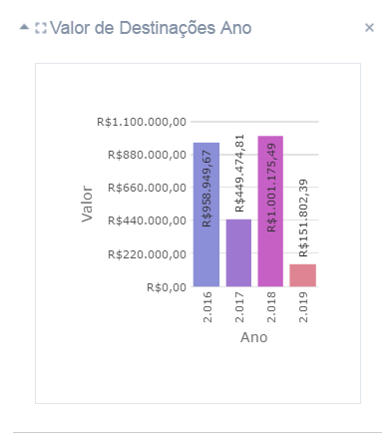
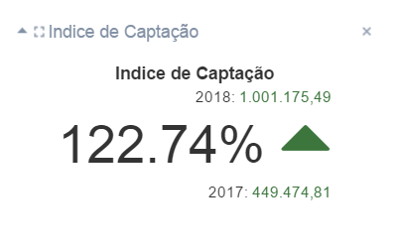
Destinação 2018 – Deliberações Modelos e Valores

Slide 5
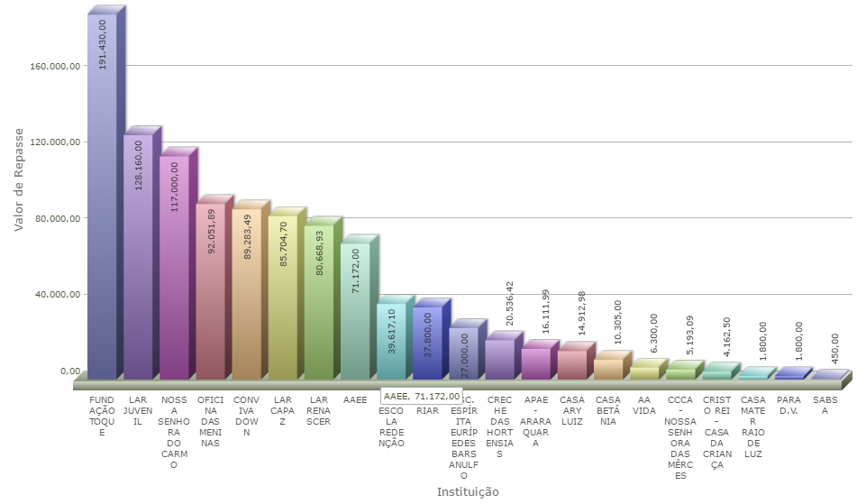
Destinação 2018 – Deliberações Modelos e Valores

Slide 6
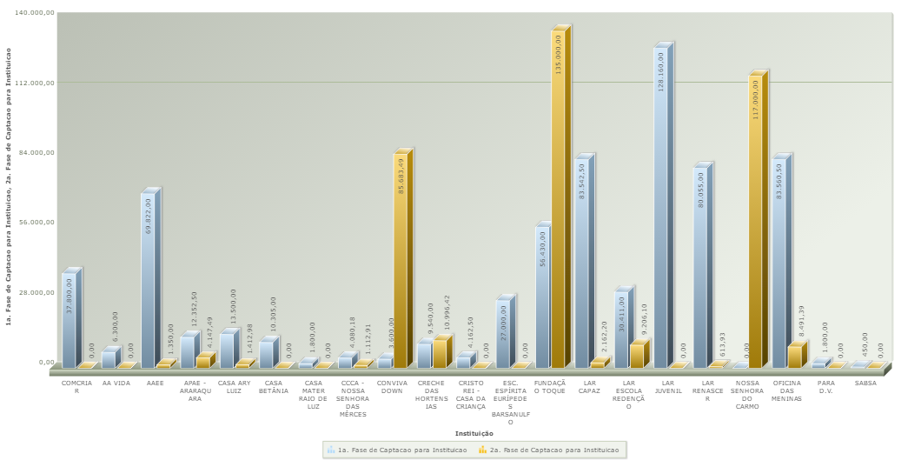
Destinação 2018 – Deliberações Modelos e Valores

Slide 7
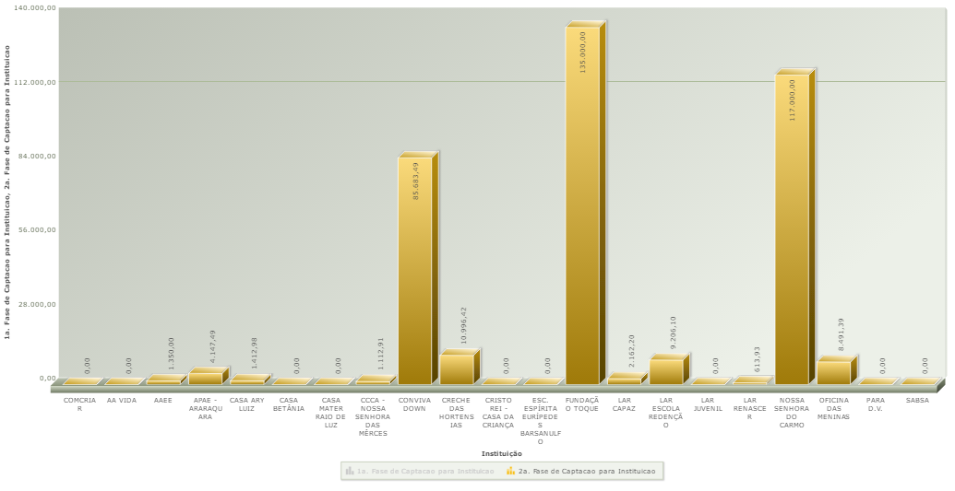
Destinação 2018 – Deliberações Modelos e Valores

Slide 8
Instituição | Projeto Total | Contra Partida | Captação Prevista de IR | Captação 1a. Fase | Residual | Captação 2a. Fase
Lar Juvenil | R$ 314.971,40 | R$ 173.892,68 | R$ 141.078,72 | R$ 128.160,00
Oficina das Meninas | R$ 411.413,79 | R$ 209.870,00 | R$ 201.543,79 | R$ 83.560,50 |  | R$ 8.491,39
LAR CAPAZ | R$ 443.700,00 | R$ 38.200,00 | R$ 405.500,00 | R$ 83.542,50 |  | R$ 2.162,20
LAR RENASCER | R$ 561.196,68 | R$ 199.176,18 | R$ 362.020,50 | R$ 80.055,00 |  | R$ 613,93
AAEE | R$ 719.838,00 | R$ 579.838,00 | R$ 140.000,00 | R$ 69.822,00 |  | R$ 1.350,00
TOQUE | R$ 244.973,19 | R$ 163.573,19 | R$ 81.400,00 | R$ 56.430,00 | R$ 135.000,00
Redenção | R$ 378.840,00 | R$ 200.519,15 | R$ 178.320,85 | R$ 30.411,00 | R$ 3.422,15 | R$ 5.783,95
BARSANULFO | R$ 325.618,00 | R$ 136.680,00 | R$ 188.938,00 | R$ 27.000,00
Ary Bombarda | R$ 187.295,39 | R$ 63.937,78 | R$ 123.357,61 | R$ 13.500,00 | R$ 1.080,00 | R$ 332,98
APAE | R$ 191.129,00 | R$ 1.918,00 | R$ 189.211,00 | R$ 12.352,50 |  | R$ 3.759,49
CASA BETANIA | R$ 346.383,00 | R$ 158.484,78 | R$ 187.898,22 | R$ 10.305,00
Mestre Jesus | R$ 219.105,00 | R$ 78.510,00 | R$ 140.595,00 | R$ 9.540,00 | R$ 2.340,00 | R$ 8.656,42
AAVIDA | R$ 286.300,00 | R$ 144.000,00 | R$ 142.300,00 | R$ 6.300,00
CASA CRIANÇA CRISTO REI | R$ 253.491,36 | R$ 162.491,36 | R$ 91.000,00 | R$ 4.162,50
CCCA - Nossa Sra. Merces | R$ 343.749,19 | R$ 120.961,03 | R$ 222.788,16 | R$ 4.080,18 |  | R$ 1.112,91
CONVIVADOWN | R$ 71.740,00 | R$ 59.040,00 | R$ 12.700,00 | R$ 3.600,00 |  | R$ 85.543,89
CASA MATER | R$ 267.864,00 | R$ 75.360,00 | R$ 192.504,00 | R$ 1.800,00
PARADV | R$ 220.415,30 | R$ 186.815,30 | R$ 33.600,00 | R$ 1.800,00
SABSA | R$ 407.643,72 | R$ 257.643,72 | R$ 150.000,00 | R$ 450,00
Creche do Carmo | R$ 215.732,25 | R$ 71.800,55 | R$ 143.931,70 | R$ - | R$ 117.000,00
Total | R$ 6.411.399,27 | R$ 3.082.711,72 | R$ 3.328.687,55 | R$ 626.871,18 | R$ 258.842,15 | R$ 117.807,16
Saldo da Conta | Inst. 1a. Fase - Falta para Instituições | Residual da 1a. Fase | Saldo Conta
R$ 975.072,50 | R$ 161.460,00 | R$ 258.842,15 | R$ 554.770,35

Slide 9
Conta do FMDCA - Araraquara
Entrada de Dinheiro
Depósito até 31/12 de PF ou PJ pela Destinação de IR
Depósito da RFB – Após fechamento das Declarações do Brasil não tem data,
para o contribuinte pode declarar até 30/04 de PF
Deposito de Multas da Justiça direto na Conta
Juros de Aplicações Bancárias
Saída do Dinheiro
Contratação de Curso de Captação para o CMDCA ou Tutelar
Conferências Municipais
Taxas de Bancos
Fomentos de Projetos das Instituições ou Poder Público
OBS: Sempre aprovado via Plenária

Slide 10
Conta do FMDCA - Araraquara
Destinações 2018
Já destinamos em 2018 o valor captado até 31/12
Residual da 1ª. Fase + Subvenções possiveis
2ª. Fase após
Deposito da RFB + Subvenções Possíveis
Já aprovado em Lei e
Destinado para algumas
Instituições – Fev/2018
Após esta Reunião
Encaminhamento de Lei
E aprovação da Câmara
Previsão 06/2018 ou 07/2018
Após esta Reunião
Encaminhamento de Lei
E aprovação da Câmara
Previsão 10/2018 ou 11/2018
OBS: Sempre gastar no ANO do Projeto

Slide 11
Conta do FMDCA - Araraquara
Processo da Subvençao
Aprova-se a Destinação em Plenária do Conselho
Diretoria do COMCRIAR envia Oficio para Pref. Municipal com dados das instituições,
contas e Valor
Orgão competente encaminha para Juridico e formação de Lei e forma que vai destinar
Prefeitura envia para Camara Municipal que aprova o projeto de lei
Prefeito Sanciona a Lei
Contabilidade avalia prestação de conta da Instituição
Contabilidade faz o empenho contábil do Fundo
Contabilidade envia e-mail para a diretoria do COMCRIAR liberando a Transferência
Presidente e Tesoureiro do COMCRIAR executam a transferência Bancária

Slide 12
Instituição | Projeto Total | Contra Partida | Captação Prevista de IR | Conseguiu Sobre o Total do Projeto | Acima do Previsto Solicitado IR
Lar Juvenil | R$ 314.971,40 | R$ 173.892,68 | R$ 141.078,72 | R$ 128.160,00 | R$ 12.918,72
Oficina das Meninas | R$ 411.413,79 | R$ 209.870,00 | R$ 201.543,79 | R$ 92.051,89 | R$ 109.491,90
LAR CAPAZ | R$ 443.700,00 | R$ 38.200,00 | R$ 405.500,00 | R$ 85.704,70 | R$ 319.795,30
LAR RENASCER | R$ 561.196,68 | R$ 199.176,18 | R$ 362.020,50 | R$ 80.668,93 | R$ 281.351,57
AAEE | R$ 719.838,00 | R$ 579.838,00 | R$ 140.000,00 | R$ 71.172,00 | R$ 68.828,00
TOQUE | R$ 244.973,19 | R$ 163.573,19 | R$ 81.400,00 | R$ 191.430,00 | -R$ 110.030,00
Redenção | R$ 378.840,00 | R$ 200.519,15 | R$ 178.320,85 | R$ 39.617,10 | R$ 138.703,75
BARSANULFO | R$ 325.618,00 | R$ 136.680,00 | R$ 188.938,00 | R$ 27.000,00 | R$ 161.938,00
Ary Bombarda | R$ 187.295,39 | R$ 63.937,78 | R$ 123.357,61 | R$ 14.912,98 | R$ 108.444,63
APAE | R$ 191.129,00 | R$ 1.918,00 | R$ 189.211,00 | R$ 16.111,99 | R$ 173.099,01
CASA BETANIA | R$ 346.383,00 | R$ 158.484,78 | R$ 187.898,22 | R$ 10.305,00 | R$ 177.593,22
Mestre Jesus | R$ 219.105,00 | R$ 78.510,00 | R$ 140.595,00 | R$ 20.536,42 | R$ 120.058,58
AAVIDA | R$ 286.300,00 | R$ 144.000,00 | R$ 142.300,00 | R$ 6.300,00 | R$ 136.000,00
CRISTO REI | R$ 253.491,36 | R$ 162.491,36 | R$ 91.000,00 | R$ 4.162,50 | R$ 86.837,50
CCCA - Nossa Sra. Merces | R$ 343.749,19 | R$ 120.961,03 | R$ 222.788,16 | R$ 5.193,09 | R$ 217.595,07
CONVIVADOWN | R$ 71.740,00 | R$ 59.040,00 | R$ 12.700,00 | R$ 89.143,89 | -R$ 76.443,89
CASA MATER | R$ 267.864,00 | R$ 75.360,00 | R$ 192.504,00 | R$ 1.800,00 | R$ 190.704,00
PARADV | R$ 220.415,30 | R$ 186.815,30 | R$ 33.600,00 | R$ 1.800,00 | R$ 31.800,00
SABSA | R$ 407.643,72 | R$ 257.643,72 | R$ 150.000,00 | R$ 450,00 | R$ 149.550,00
Creche do Carmo | R$ 215.732,25 | R$ 71.800,55 | R$ 143.931,70 | R$ 117.000,00 | R$ 26.931,70
Total | R$ 6.411.399,27 | R$ 3.082.711,72 | R$ 3.328.687,55

Slide 13
- Empresas que anteciparam IR de 2019 para 2018 e já está na conta do COMCRIAR, a plenária aprova destinação imediata antecipando ?
Instituições que ultrapassaram o valor total do projeto previsto vai entrar no rateio ?
- Instituições que ultrapassaram o valor da previsão de IR, a plenária aprova mudanças no projeto para aumentar a captação prevista solicitada e projeto ou Precisa inserir outro projeto que indique uma nova frente como preconiza o marco regulatório ?

Slide 14
- Conselheiros aprovam distribuir R$ 360.000,00 do fundo para instituições inscritas com projetos ?
Saldo da Conta | Inst. 1a. Fase - Falta para Instituições | Residual da 1a. Fase | Saldo Conta | Destinar do Fundo | Saldo Liquido - CPFL e Reserva
R$ 975.072,50 | R$ 161.460,00 | R$ 258.842,15 | R$ 554.770,35 | R$ 360.000,00 | R$ 194.770,35
Distribuição temos 2 modelos para R$ 360.000,00 :
A – Linear divisão igualitária R$ 360.000,00 dividido por 20 instituições inscritas
B – 3 Váriaveis - Dividimos R$ 360.000,00 por 3 e ficou R$ 120.000,00 para cada váriavel
1º. Linear R$ 120.000,00 por 20 instituições inscritas R$ 6.000,00
2ª. Analisando um % sobre o valor que falta para atingir o projeto total
3ª. Um índice proporcional ao % do valor captado na destinação da 1ª. Fase

Slide 15
Modelo A – Distribuição Linear
Instituição | Projeto Total | Contra Partida | Captação Prevista de IR | Captação 1a. Fase | Residual | Captação 2a. Fase | Aporte Fundo | Resultado | LEI PARA PREF. 2o. Destinação | Valor Previsto x Realizado | Total Geral | Dif. total com 3a. Fase
Lar Juvenil | R$ 314.971,40 | R$ 173.892,68 | R$ 141.078,72 | R$ 128.160,00 |  |  | R$ 18.000,00 | R$ 146.160,00 | R$ 18.000,00 | -R$ 5.081,28 | R$ 146.160,00 | -R$ 5.081,28
Oficina das Meninas | R$ 411.413,79 | R$ 209.870,00 | R$ 201.543,79 | R$ 83.560,50 |  | R$ 8.491,39 | R$ 18.000,00 | R$ 101.560,50 | R$ 18.000,00 | R$ 99.983,29 | R$ 110.051,89 | R$ 91.491,90
LAR CAPAZ | R$ 443.700,00 | R$ 38.200,00 | R$ 405.500,00 | R$ 83.542,50 |  | R$ 2.162,20 | R$ 18.000,00 | R$ 101.542,50 | R$ 18.000,00 | R$ 303.957,50 | R$ 103.704,70 | R$ 301.795,30
LAR RENASCER | R$ 561.196,68 | R$ 199.176,18 | R$ 362.020,50 | R$ 80.055,00 |  | R$ 613,93 | R$ 18.000,00 | R$ 98.055,00 | R$ 18.000,00 | R$ 263.965,50 | R$ 98.668,93 | R$ 263.351,57
AAEE | R$ 719.838,00 | R$ 579.838,00 | R$ 140.000,00 | R$ 69.822,00 |  | R$ 1.350,00 | R$ 18.000,00 | R$ 87.822,00 | R$ 18.000,00 | R$ 52.178,00 | R$ 89.172,00 | R$ 50.828,00
TOQUE | R$ 244.973,19 | R$ 163.573,19 | R$ 81.400,00 | R$ 56.430,00 | R$ 135.000,00 |  | R$ 18.000,00 | R$ 209.430,00 | R$ 153.000,00 | -R$ 128.030,00 | R$ 209.430,00 | -R$ 128.030,00
Redenção | R$ 378.840,00 | R$ 200.519,15 | R$ 178.320,85 | R$ 30.411,00 | R$ 3.422,15 | R$ 5.783,95 | R$ 18.000,00 | R$ 51.833,15 | R$ 21.422,15 | R$ 126.487,70 | R$ 57.617,10 | R$ 120.703,75
BARSANULFO | R$ 325.618,00 | R$ 136.680,00 | R$ 188.938,00 | R$ 27.000,00 |  |  | R$ 18.000,00 | R$ 45.000,00 | R$ 18.000,00 | R$ 143.938,00 | R$ 45.000,00 | R$ 143.938,00
Ary Bombarda | R$ 187.295,39 | R$ 63.937,78 | R$ 123.357,61 | R$ 13.500,00 | R$ 1.080,00 | R$ 332,98 | R$ 18.000,00 | R$ 32.580,00 | R$ 19.080,00 | R$ 90.777,61 | R$ 32.912,98 | R$ 90.444,63
APAE | R$ 191.129,00 | R$ 1.918,00 | R$ 189.211,00 | R$ 12.352,50 |  | R$ 3.759,49 | R$ 18.000,00 | R$ 30.352,50 | R$ 18.000,00 | R$ 158.858,50 | R$ 34.111,99 | R$ 155.099,01
CASA BETANIA | R$ 346.383,00 | R$ 158.484,78 | R$ 187.898,22 | R$ 10.305,00 |  |  | R$ 18.000,00 | R$ 28.305,00 | R$ 18.000,00 | R$ 159.593,22 | R$ 28.305,00 | R$ 159.593,22
Mestre Jesus | R$ 219.105,00 | R$ 78.510,00 | R$ 140.595,00 | R$ 9.540,00 | R$ 2.340,00 | R$ 8.656,42 | R$ 18.000,00 | R$ 29.880,00 | R$ 20.340,00 | R$ 110.715,00 | R$ 38.536,42 | R$ 102.058,58
AAVIDA | R$ 286.300,00 | R$ 144.000,00 | R$ 142.300,00 | R$ 6.300,00 |  |  | R$ 18.000,00 | R$ 24.300,00 | R$ 18.000,00 | R$ 118.000,00 | R$ 24.300,00 | R$ 118.000,00
CRISTO REI | R$ 253.491,36 | R$ 162.491,36 | R$ 91.000,00 | R$ 4.162,50 |  |  | R$ 18.000,00 | R$ 22.162,50 | R$ 18.000,00 | R$ 68.837,50 | R$ 22.162,50 | R$ 68.837,50
CCCA - Nossa Sra. Merces | R$ 343.749,19 | R$ 120.961,03 | R$ 222.788,16 | R$ 4.080,18 |  | R$ 1.112,91 | R$ 18.000,00 | R$ 22.080,18 | R$ 18.000,00 | R$ 200.707,98 | R$ 23.193,09 | R$ 199.595,07
CONVIVADOWN | R$ 71.740,00 | R$ 59.040,00 | R$ 12.700,00 | R$ 3.600,00 |  | R$ 85.543,89 | R$ 18.000,00 | R$ 21.600,00 | R$ 18.000,00 | -R$ 8.900,00 | R$ 107.143,89 | -R$ 94.443,89
CASA MATER | R$ 267.864,00 | R$ 75.360,00 | R$ 192.504,00 | R$ 1.800,00 |  |  | R$ 18.000,00 | R$ 19.800,00 | R$ 18.000,00 | R$ 172.704,00 | R$ 19.800,00 | R$ 172.704,00
PARADV | R$ 220.415,30 | R$ 186.815,30 | R$ 33.600,00 | R$ 1.800,00 |  |  | R$ 18.000,00 | R$ 19.800,00 | R$ 18.000,00 | R$ 13.800,00 | R$ 19.800,00 | R$ 13.800,00
SABSA | R$ 407.643,72 | R$ 257.643,72 | R$ 150.000,00 | R$ 450,00 |  |  | R$ 18.000,00 | R$ 18.450,00 | R$ 18.000,00 | R$ 131.550,00 | R$ 18.450,00 | R$ 131.550,00
Creche do Carmo | R$ 215.732,25 | R$ 71.800,55 | R$ 143.931,70 |  | R$ 117.000,00 |  | R$ 18.000,00 | R$ 135.000,00 | R$ 135.000,00 | R$ 8.931,70 | R$ 135.000,00 | R$ 8.931,70
Total | R$ 6.411.399,27 | R$ 3.082.711,72 | R$ 3.328.687,55 | R$ 626.871,18 | R$ 258.842,15 | R$ 117.807,16 | R$ 360.000,00 | R$ 1.245.713,33 | R$ 618.842,15 |  | R$ 1.363.520,49

Slide 16
Modelo B – 3 Váriaveis - Dividimos R$ 360.000,00 por 3 e ficou R$ 120.000,00 para cada váriavel
Instituição | Projeto Total | Contra Partida | Valor Solicitado no Projeto | Captação 1a. Fase | Residual | Distribição Linear | Falta atingir o projeto total | % que Falta 2,17% | % sobre o valor do projeto | 417,13 cada ponto | TOTAL | Residual | Lei para encaminhar
Lar Juvenil | R$ 314.971,40 | R$ 173.892,68 | R$ 141.078,72 | R$ 128.160,00 |  | R$ 6.000,00 | R$ 186.811,40 | R$ 4.053,81 | 40,6894 | R$ 16.972,77 | R$ 27.026,58 |  | R$ 27.026,58
Oficina das Meninas | R$ 411.413,79 | R$ 209.870,00 | R$ 201.543,79 | R$ 83.560,50 |  | R$ 6.000,00 | R$ 327.853,29 | R$ 7.114,42 | 20,3106 | R$ 8.472,15 | R$ 21.586,57 |  | R$ 21.586,57
LAR CAPAZ | R$ 443.700,00 | R$ 38.200,00 | R$ 405.500,00 | R$ 83.542,50 |  | R$ 6.000,00 | R$ 360.157,50 | R$ 7.815,42 | 18,8286 | R$ 7.853,97 | R$ 21.669,39 |  | R$ 21.669,39
LAR RENASCER | R$ 561.196,68 | R$ 199.176,18 | R$ 362.020,50 | R$ 80.055,00 |  | R$ 6.000,00 | R$ 481.141,68 | R$ 10.440,77 | 14,2651 | R$ 5.950,38 | R$ 22.391,16 |  | R$ 22.391,16
AAEE | R$ 719.838,00 | R$ 579.838,00 | R$ 140.000,00 | R$ 69.822,00 |  | R$ 6.000,00 | R$ 650.016,00 | R$ 14.105,35 | 9,6997 | R$ 4.046,03 | R$ 24.151,38 |  | R$ 24.151,38
TOQUE | R$ 244.973,19 | R$ 163.573,19 | R$ 81.400,00 | R$ 56.430,00 | R$ 135.000,00 | R$ 6.000,00 | R$ 53.543,19 | R$ 1.161,89 | 78,1432 | R$ 32.595,89 | R$ 39.757,78 | R$ 135.000,00 | R$ 174.757,78
Redenção | R$ 378.840,00 | R$ 200.519,15 | R$ 178.320,85 | R$ 30.411,00 | R$ 3.422,15 | R$ 6.000,00 | R$ 345.006,85 | R$ 7.486,65 | 8,9307 | R$ 3.725,27 | R$ 17.211,92 | R$ 3.422,15 | R$ 20.634,07
BARSANULFO | R$ 325.618,00 | R$ 136.680,00 | R$ 188.938,00 | R$ 27.000,00 |  | R$ 6.000,00 | R$ 298.618,00 | R$ 6.480,01 | 8,2919 | R$ 3.458,81 | R$ 15.938,82 |  | R$ 15.938,82
Ary Bombarda | R$ 187.295,39 | R$ 63.937,78 | R$ 123.357,61 | R$ 13.500,00 | R$ 1.080,00 | R$ 6.000,00 | R$ 172.715,39 | R$ 3.747,92 | 7,7845 | R$ 3.247,15 | R$ 12.995,07 | R$ 1.080,00 | R$ 14.075,07
APAE | R$ 191.129,00 | R$ 1.918,00 | R$ 189.211,00 | R$ 12.352,50 |  | R$ 6.000,00 | R$ 178.776,50 | R$ 3.879,45 | 6,4629 | R$ 2.695,87 | R$ 12.575,32 |  | R$ 12.575,32
CASA BETANIA | R$ 346.383,00 | R$ 158.484,78 | R$ 187.898,22 | R$ 10.305,00 |  | R$ 6.000,00 | R$ 336.078,00 | R$ 7.292,89 | 2,9750 | R$ 1.240,97 | R$ 14.533,87 |  | R$ 14.533,87
Mestre Jesus | R$ 219.105,00 | R$ 78.510,00 | R$ 140.595,00 | R$ 9.540,00 | R$ 2.340,00 | R$ 6.000,00 | R$ 207.225,00 | R$ 4.496,78 | 5,4221 | R$ 2.261,70 | R$ 12.758,49 | R$ 2.340,00 | R$ 15.098,49
AAVIDA | R$ 286.300,00 | R$ 144.000,00 | R$ 142.300,00 | R$ 6.300,00 |  | R$ 6.000,00 | R$ 280.000,00 | R$ 6.076,00 | 2,2005 | R$ 917,89 | R$ 12.993,89 |  | R$ 12.993,89
CRISTO REI | R$ 253.491,36 | R$ 162.491,36 | R$ 91.000,00 | R$ 4.162,50 |  | R$ 6.000,00 | R$ 249.328,86 | R$ 5.410,44 | 1,6421 | R$ 684,96 | R$ 12.095,39 |  | R$ 12.095,39
CCCA - Nossa Sra. Merces | R$ 343.749,19 | R$ 120.961,03 | R$ 222.788,16 | R$ 4.080,18 |  | R$ 6.000,00 | R$ 339.669,01 | R$ 7.370,82 | 1,1870 | R$ 495,12 | R$ 13.865,94 |  | R$ 13.865,94
CONVIVADOWN | R$ 71.740,00 | R$ 59.040,00 | R$ 12.700,00 | R$ 3.600,00 |  | R$ 6.000,00 | R$ 68.140,00 | R$ 1.478,64 | 5,0181 | R$ 2.093,21 | R$ 9.571,85 |  | R$ 9.571,85
CASA MATER | R$ 267.864,00 | R$ 75.360,00 | R$ 192.504,00 | R$ 1.800,00 |  | R$ 6.000,00 | R$ 266.064,00 | R$ 5.773,59 | 0,6720 | R$ 280,30 | R$ 12.053,89 |  | R$ 12.053,89
PARADV | R$ 220.415,30 | R$ 186.815,30 | R$ 33.600,00 | R$ 1.800,00 |  | R$ 6.000,00 | R$ 218.615,30 | R$ 4.743,95 | 0,8166 | R$ 340,65 | R$ 11.084,60 |  | R$ 11.084,60
SABSA | R$ 407.643,72 | R$ 257.643,72 | R$ 150.000,00 | R$ 450,00 |  | R$ 6.000,00 | R$ 407.193,72 | R$ 8.836,10 | 0,1104 | R$ 46,05 | R$ 14.882,15 |  | R$ 14.882,15
Creche do Carmo | R$ 215.732,25 | R$ 71.800,55 | R$ 143.931,70 |  | R$ 117.000,00 | R$ 6.000,00 | R$ 98.732,25 | R$ 2.142,49 | 54,2339 | R$ 22.622,58 | R$ 30.765,07 | R$ 117.000,00 | R$ 147.765,07
Total | R$ 6.411.399,27 | R$ 3.082.711,72 | R$ 3.328.687,55 | R$ 626.871,18 | R$ 258.842,15 | R$ 120.000,00 |  | R$ 119.907,38 | 287,68 | R$ 120.001,73 | R$ 359.909,12 | R$ 258.842,15 | R$ 618.751,27

Slide 17
Comparativo e Resumo Final
Instituição | Modelo A | Modelo B | Resultado Maior
Lar Juvenil | R$ 18.000,00 | R$ 27.026,58 | modelo B
Oficina das Meninas | R$ 18.000,00 | R$ 21.586,57 | modelo B
LAR CAPAZ | R$ 18.000,00 | R$ 21.669,39 | modelo B
LAR RENASCER | R$ 18.000,00 | R$ 22.391,16 | modelo B
AAEE | R$ 18.000,00 | R$ 24.151,38 | modelo B
TOQUE | R$ 153.000,00 | R$ 174.757,78 | modelo B
Redenção | R$ 21.422,15 | R$ 20.634,07 | modelo A
BARSANULFO | R$ 18.000,00 | R$ 15.938,82 | modelo A
Ary Bombarda | R$ 19.080,00 | R$ 14.075,07 | modelo A
APAE | R$ 18.000,00 | R$ 12.575,32 | modelo A
CASA BETANIA | R$ 18.000,00 | R$ 14.533,87 | modelo A
Mestre Jesus | R$ 20.340,00 | R$ 15.098,49 | modelo A
AAVIDA | R$ 18.000,00 | R$ 12.993,89 | modelo A
CASA DA CRIANÇA CRISTO REI | R$ 18.000,00 | R$ 12.095,39 | modelo A
CCCA - Nossa Sra. Merces | R$ 18.000,00 | R$ 13.865,94 | modelo A
CONVIVADOWN | R$ 18.000,00 | R$ 9.571,85 | modelo A
CASA MATER | R$ 18.000,00 | R$ 12.053,89 | modelo A
PARADV | R$ 18.000,00 | R$ 11.084,60 | modelo A
SABSA | R$ 18.000,00 | R$ 14.882,15 | modelo A
Creche do Carmo | R$ 135.000,00 | R$ 147.765,07 | modelo B
Total | R$ 618.842,15 | R$ 618.751,27

Slide 18
Alguem possui outra sugestão ?
Votem nominal - Modelo A, Modelo B ou outra sugestão
Aguardaremos os projetos suplementares para envio de lei e
aprovação ?
- Aprovar até 31/05/2018 a entrega das DARF´s e Depósitos no portal, posterior entrará no bolo do fundo ?

Slide 19
Documentos para transparência das subvenções e gastos no portal
Balanço da Instituição 2017
Numero de Atendidos
Periodo
Quantidade de CLT e horas semanais
Quantidade de PJ e horas semanais
Quantidade de Func. Cedido e horas semanais
Convênios existentes e Valores que Recebem
Aprovado ?

Slide 20
Comissão de Renovação e Registro
Conferência Municipal
Trabalho Infantil
- Palavra Livre
- FÓRUM INTERCONSELHOS
DATA: 09 DE MAIO DE 2018 (QUARTA-FEIRA) HORÁRIO: 15H30MIN
LOCAL: SECRETARIA MUNICIPAL DE EDUCAÇÃO
ENDEREÇO: AV. VICENTE JERÔNIMO FREIRE, Nº 22 – VILA XAVIER

